Slide 1






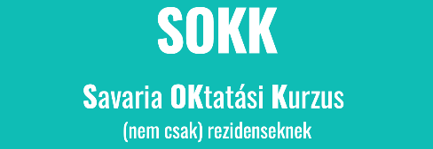
A folyadékterápia alapjai
Molnár Zsolt^{1,2,3,4}
¹CytoSorbents Europe, Berlin, Germany
²Institute for Translational Medicine, School of Medicine, University of Pécs, Hungary
³Department of Anaesthesiology and Intensive Therapy, Poznan University of Medical Sciences, Poznan, Poland
⁴Department of Anaesthesiology and Intensive Therapy, Markusovszky Teaching Hospital, Szombathely, Hungary

Slide 2




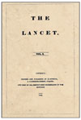
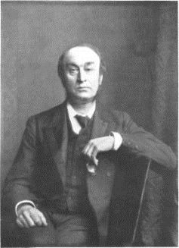
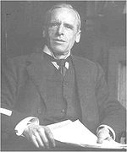
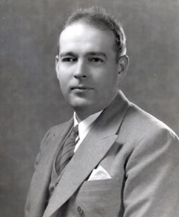
Mérföldkövek
  Robert Lewins – 1832
    INJECTION OF SALINE SOLUTIONS IN EXTRAORDINARY QUANTITIES INTO THE VEINS IN CASES OF MALIGNANT CHOLERA
Sidney Ringer
1835-1910
Ernest Starling
1866-1927
Alexis Hartmann
1898-1964
  Colloids (albumin) – 1941, Pearl Harbor
Cryst. vs. Colloid saga started!

Slide 3
Élettan

Slide 4
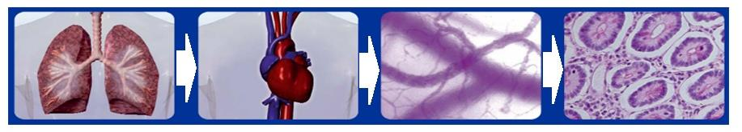
Miért adunk infúziót?
Fluid
Blood
Oxygen
DO₂= (SV•HR) • (Hb•1.39•SaO₂+0.003•PaO₂) ~ 1000ml/min
VO₂ = CO • (CaO₂ - CvO₂) ~ 300 ml/min
CO
CaO₂
Analgesia, sedation

Slide 5
A folyadék reszuszcitáció fontos...

Slide 6
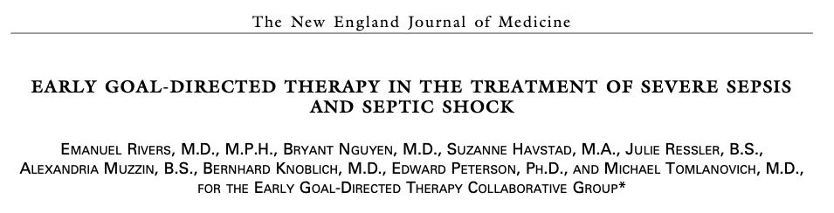

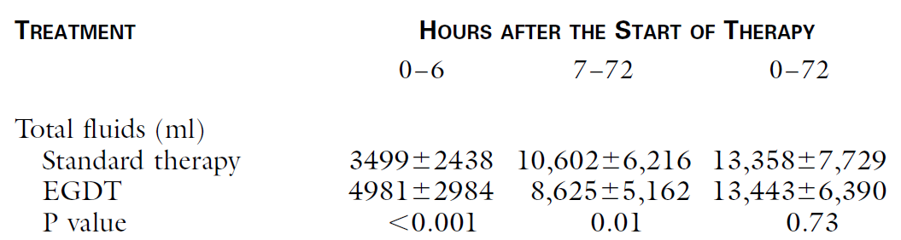
...mert életeket menthet,
Mortality: 46.5 vs. 30.5% (p=0.009)

Slide 7
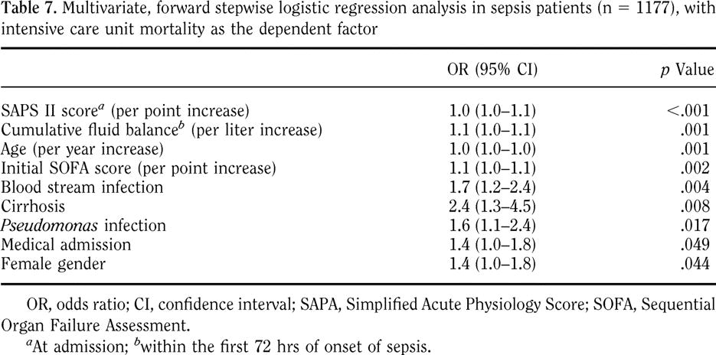
...de árthat is!
Vincent JL, et al. Crit Care Med 2006; 34: 344–353

Slide 9
Infúziós oldatok és megoszlásuk

Slide 10
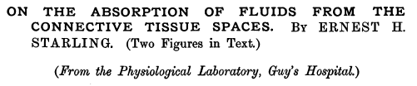
J Physiol May 5, 1896 19 (4) 312-326
TBW ~ 40L
„Physiological/normal saline” is NOT physiological (Cl:154 mmol/L)
I. c.
E.c.
Interstitial
I.v.
1/1
Coll
If your patient is thirsty..
In case of hypovolemia
3/4
1/4
Cryst.
5/8
2/8
1/8
If your patient is thirsty..
5%D

Slide 11
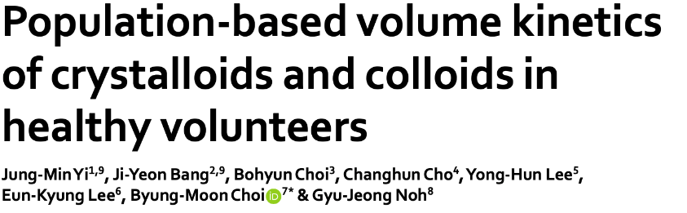

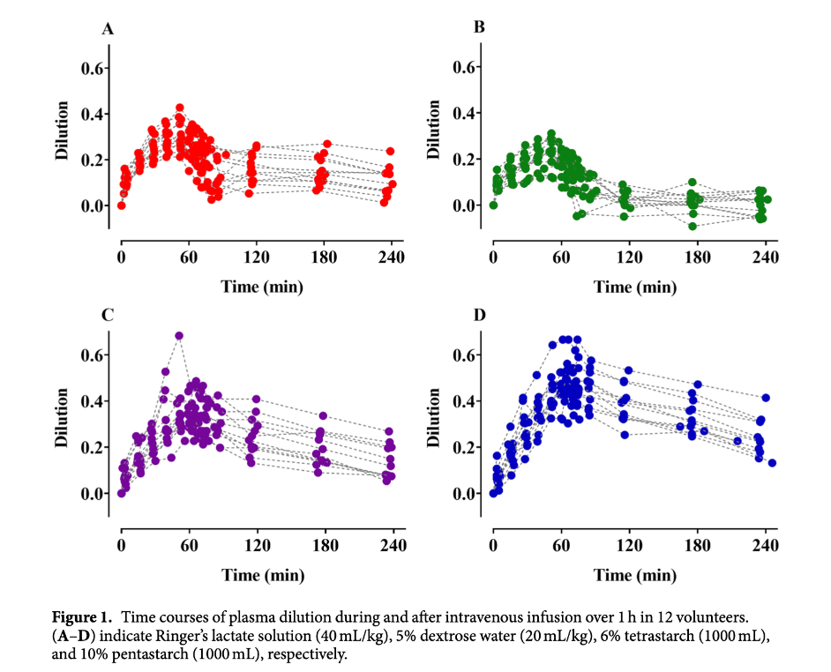

Slide 12
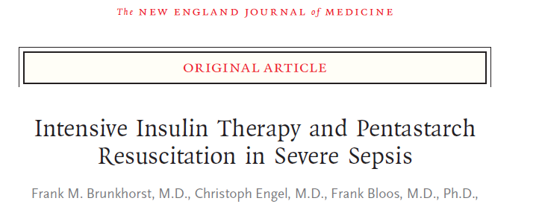
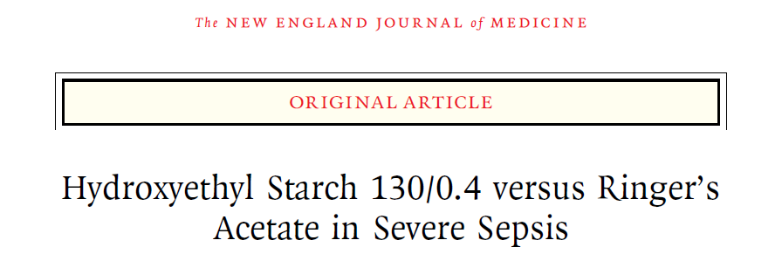
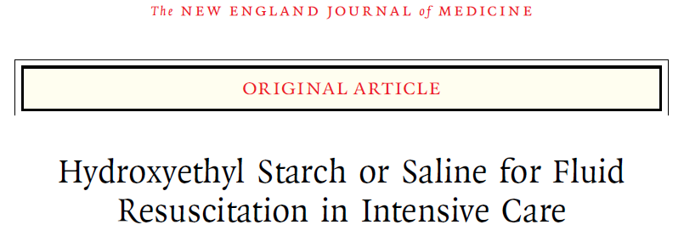
Perner A et al. 2012; DOI: 10.1056/NEJMoa1204242
Myburh JA et al. 2012; DOI: 10.1056/NEJMoa1209759

Slide 13
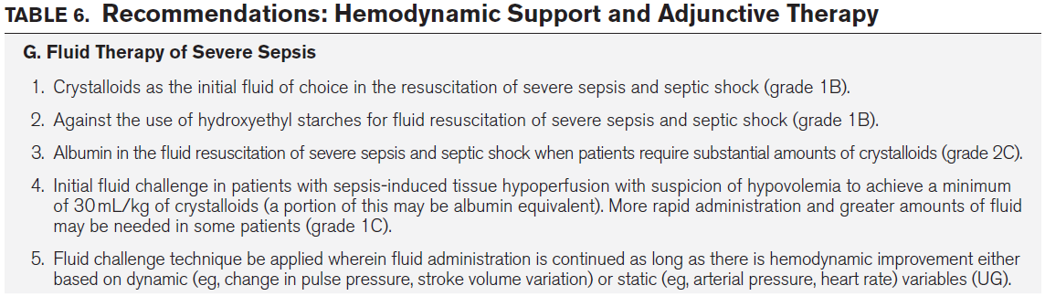
Verdict on HES in 2012
Dellinger RP et al. Intensive Care Med 39. doi: 10.1007/s00134-012-2769-8
End of the synthetic colloid story?

Slide 14
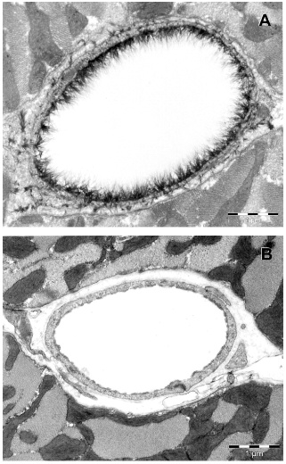
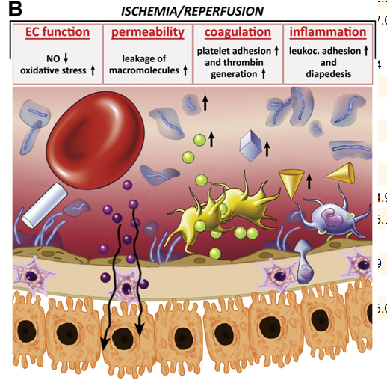
Glycocalyx
Bernard M. et al. Circulation Research. 2003; 92: 592-594
Inflammation
Chappel D, et al. Curr Opin Anaesthesiol
2009; 22: 155-62
Hypervolemia
Bruegger D, et al. Am J Physiol Heart Cicr Physiol
2005; 289: H1993-1999

Slide 15
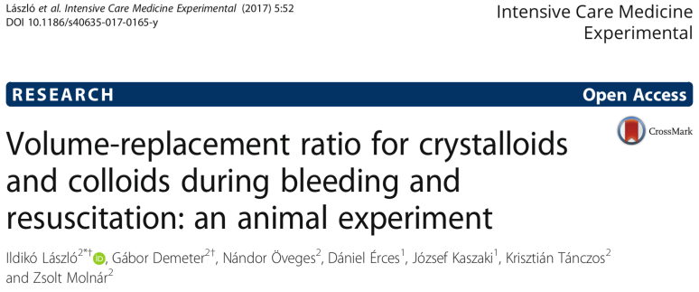
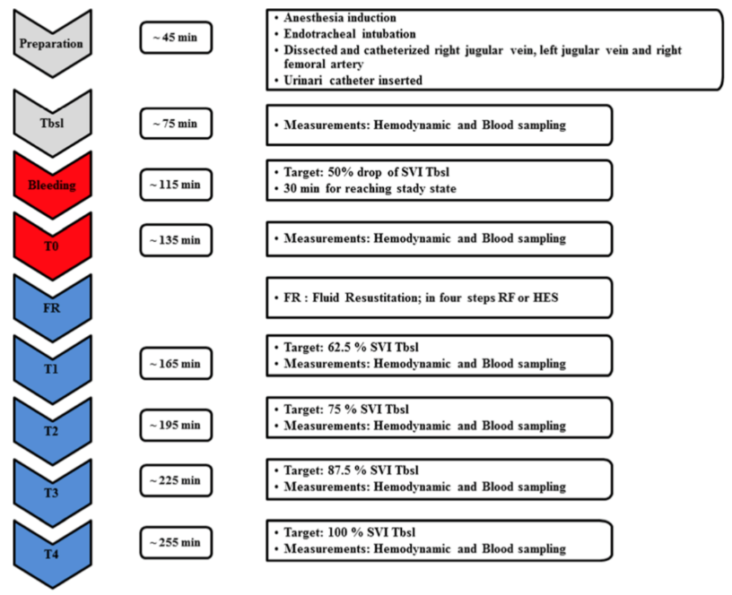

Slide 16
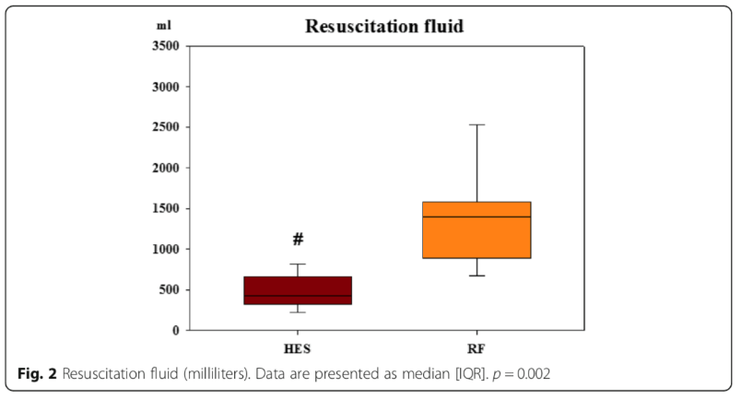
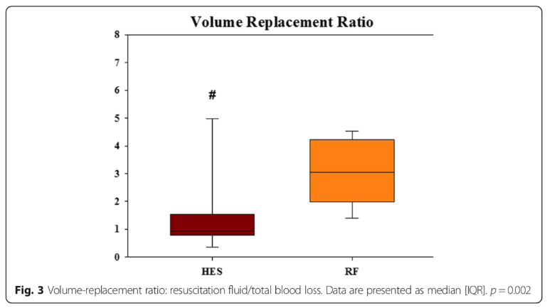

Slide 17
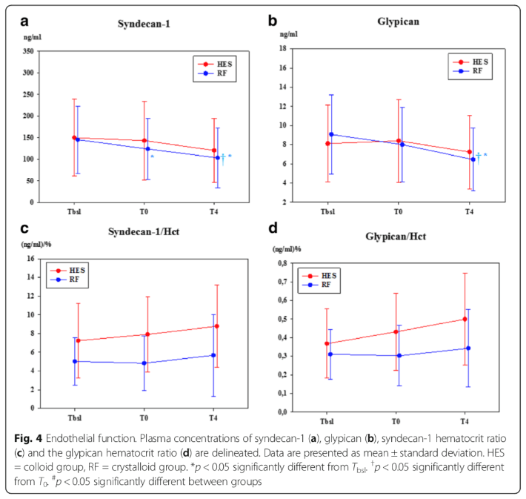
Ép glycocalyx esetén érvényesül a jobb a kolloidok jobb V:R hatása

Slide 18
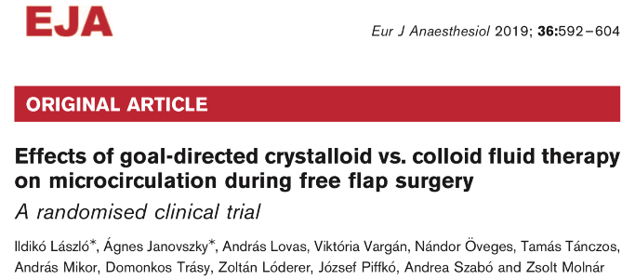
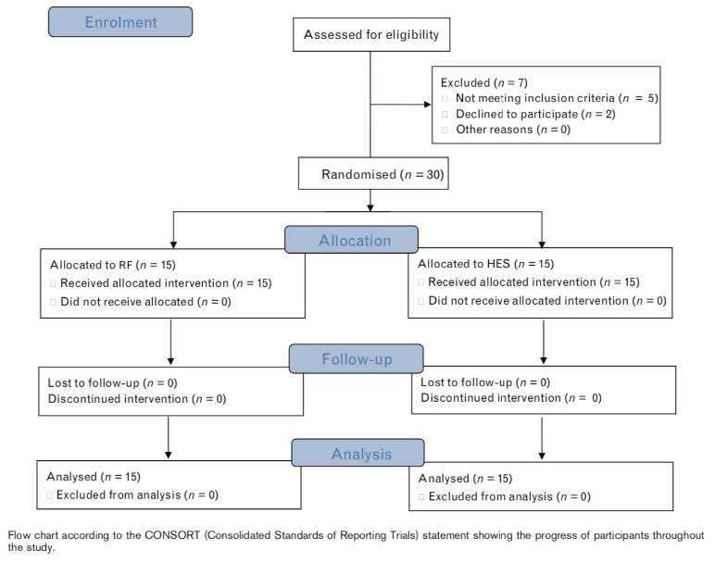

Slide 19
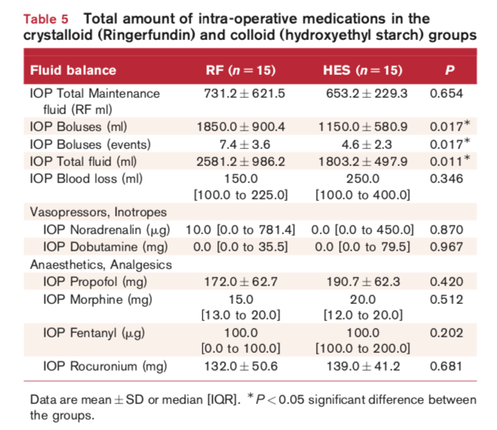

Slide 20
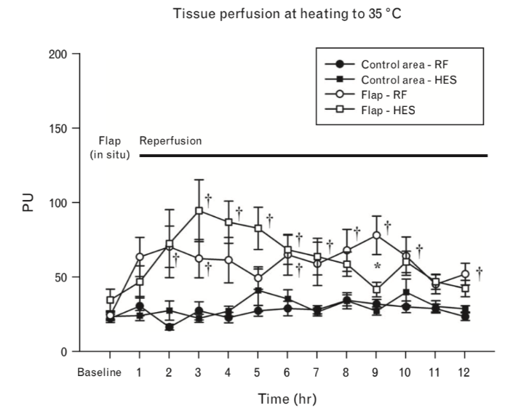
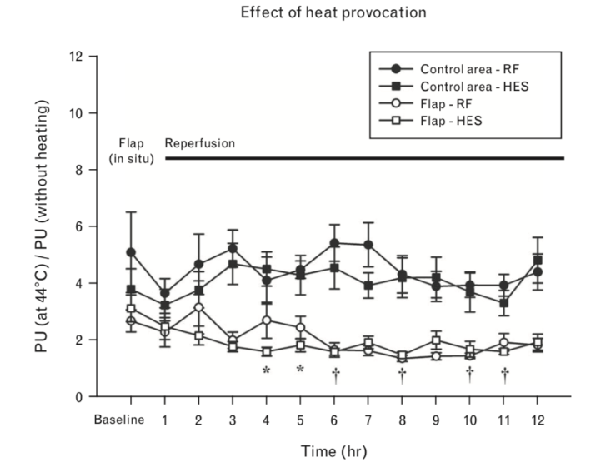
Korábi vizsgálatok eredményei a kolloidok mikrocirkulációs előnyeiről – a jobb V:R hatásnak köszönhetők?

Slide 21
Gyakorlati megjegyzések

Slide 22
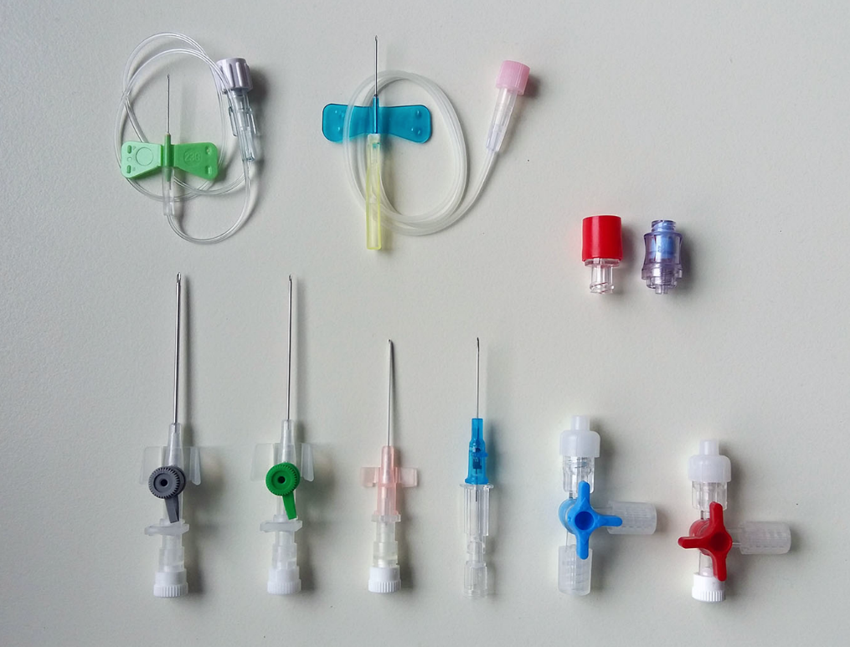
Perifériás kanülök

Slide 23
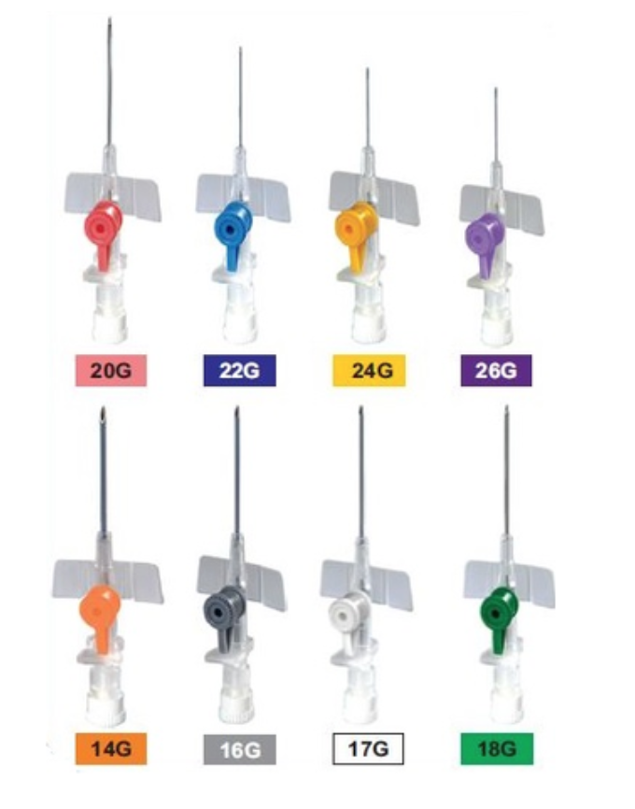
Perifériás kanülök
Hagen-Poiseuille törvény:
Áramlás (standard körülmények között):
    20G - 55 ml/min
    18G - 90
    17G - 135
    16G - 170
    14G - 265

Slide 24
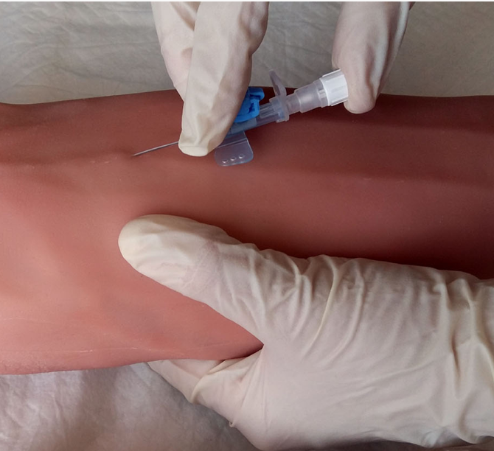
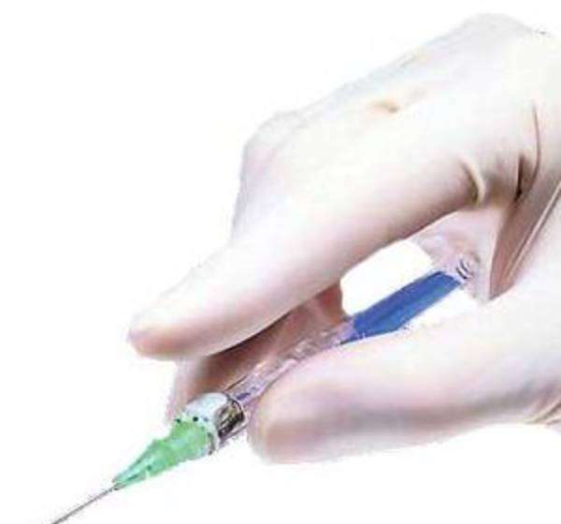
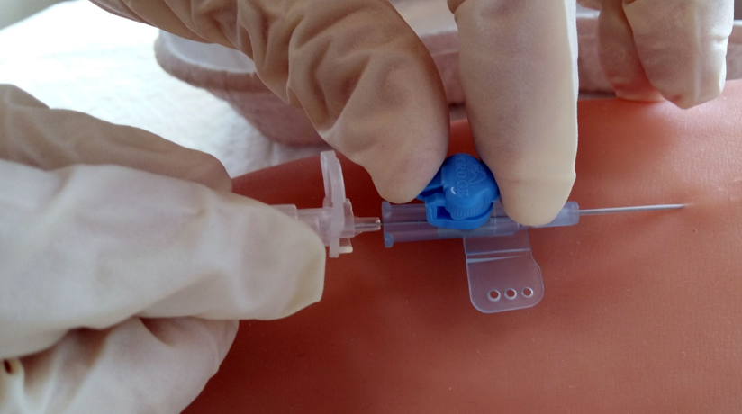
Kivitelezés

Slide 25
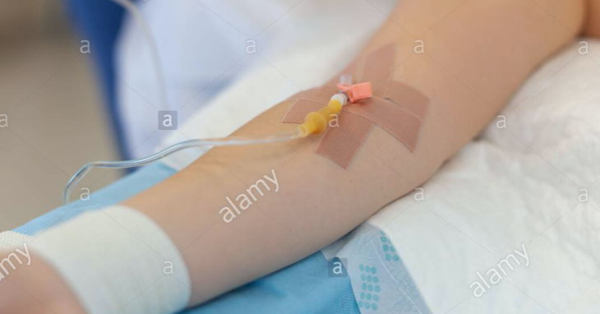
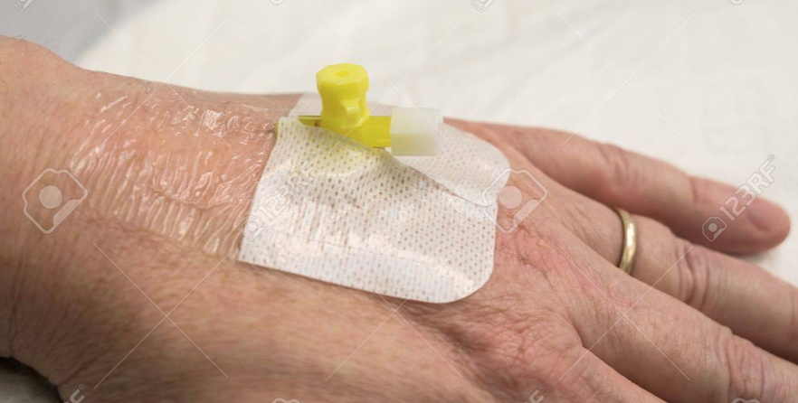


Rögzítés

Slide 26
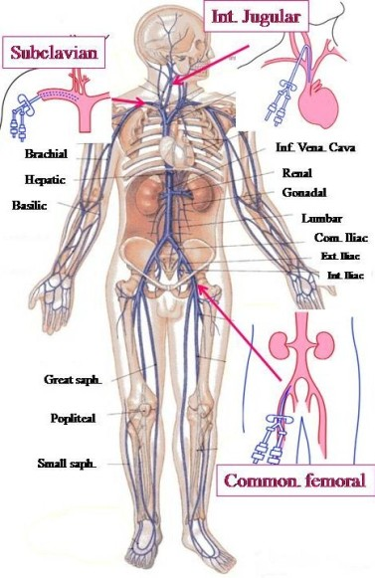
Centrális kanülök
V. jug. int.
      „Közel” a bőrhöz, „távol” a tüdőtől
      A. carotis punkció - kompresszió
V. subclavia
      „Közel” a tüdőhöz, „távol” a bőrtől
      A. subcl. punkció – nem komprimálható
V. femorális
      Távol a bőrtől, közel az ágyékhoz
      A. fem. komprimálható

Slide 27
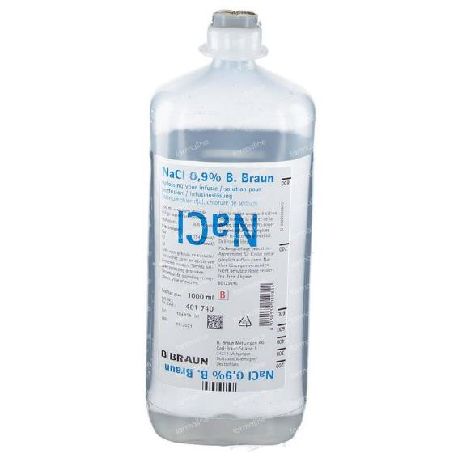
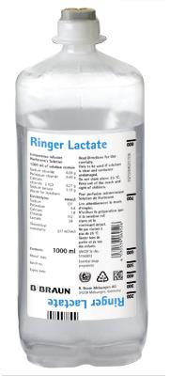
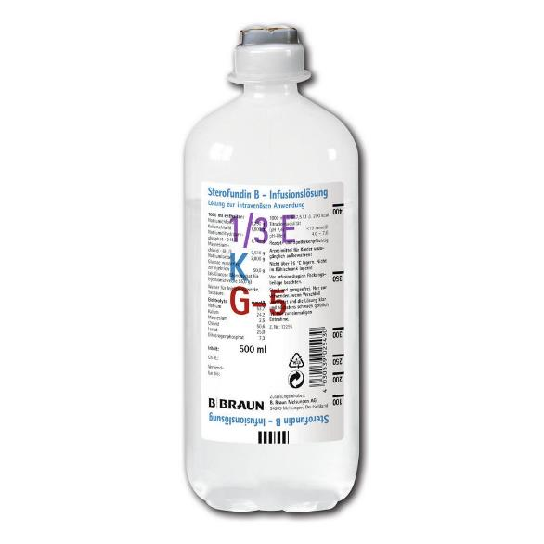
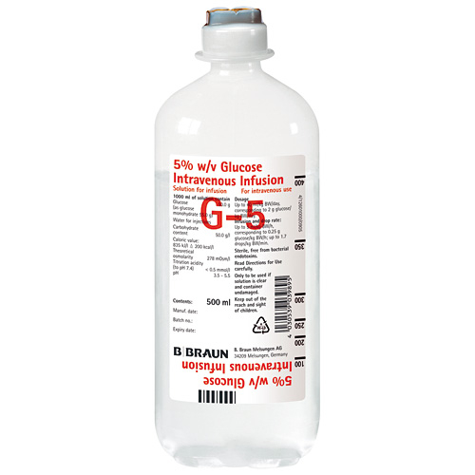
Olvasd el a címkét!

Slide 28
Az én gyakorlatomban
Fenntartó infúzió:
      Dextróz/saline (Sterofundin B)
Ha szomjas a beteg (igyon...)
      5% dextzróz
Hypovolémia
      Balanszírozott oldatok
Akut vérzés
      Krisztalloid+Kolloid – amíg a vér megérkezik

Slide 29
Mottó
„A diagnózis ráér, de a sejtek türelme véges!” ®

